Slide 1
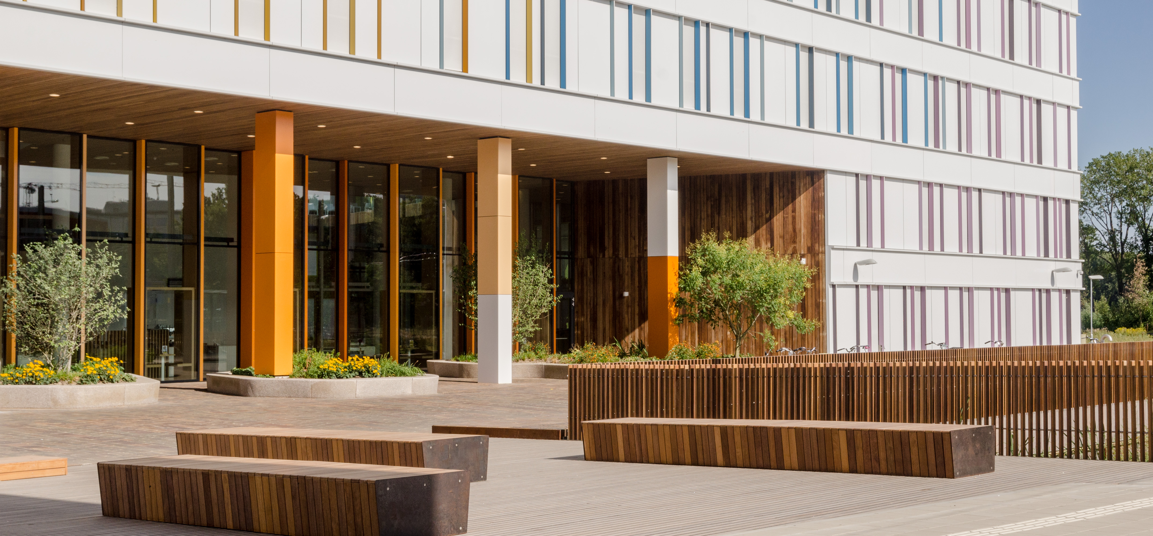
7 November 2025 VG dagen
Prof Dr Leontien Kremer
Hoogleraar late effecten kinderkanker
Prinses Máxima Center voor kinderoncologie

Slide 2
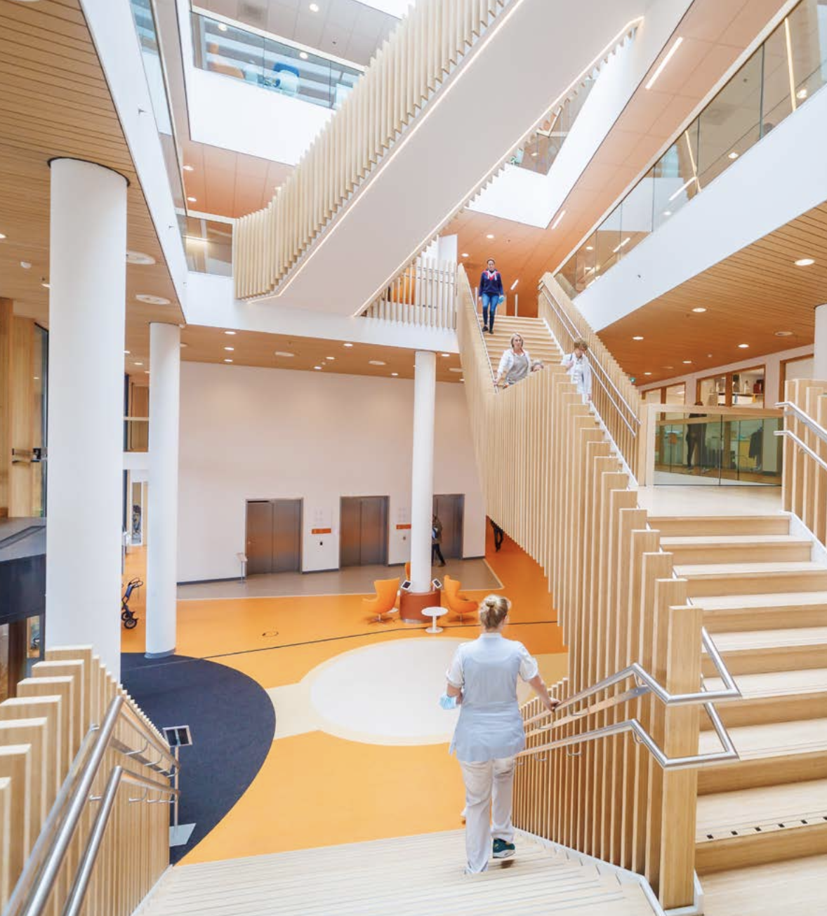
Deze presentative
Inleiding
LATER onderzoek en late effecten
LATER zorg en richtlijnen

Slide 3
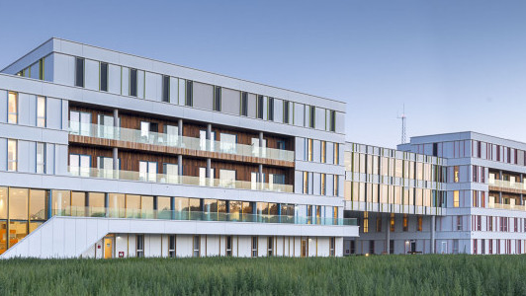
Prinses Máxima Centrum voor kinderoncologie (2018)
In 2024 kregen
551 kinderen
diagnose kinderkanker
Leeftijd 0-18 jaar
1.600 medewerkers

Slide 4
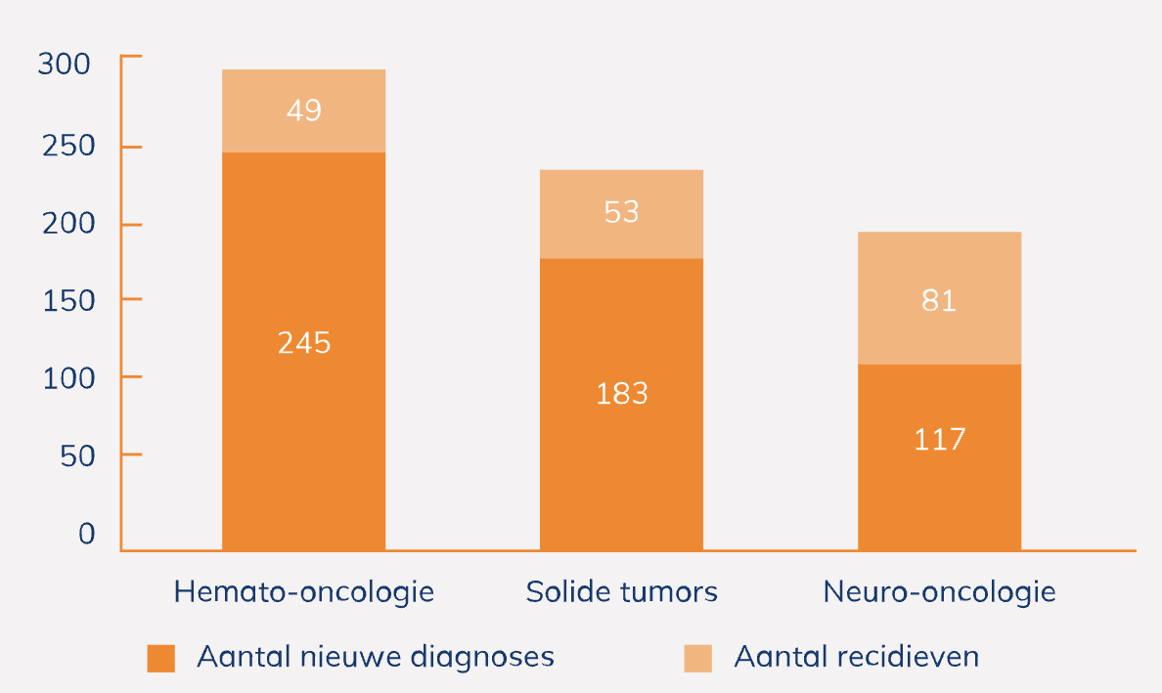
Diagnoses van nieuwe patiënten met kinderkanker in 2024

Slide 5
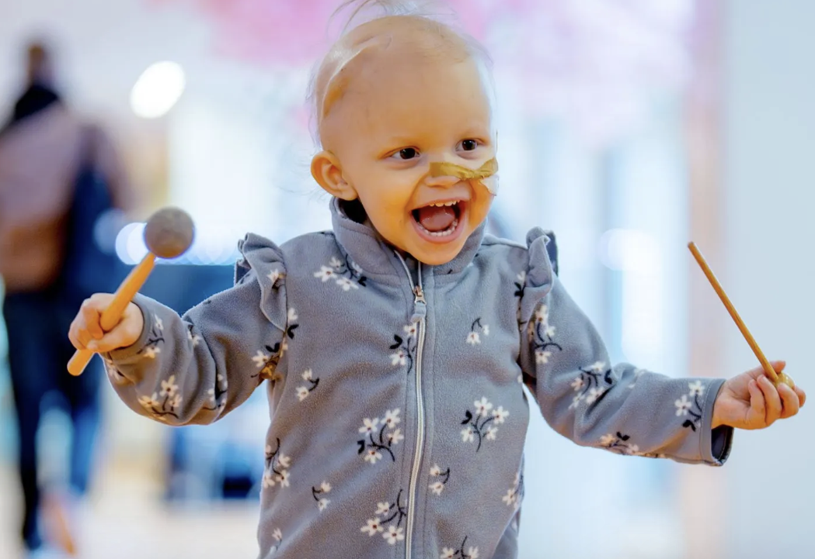
Missie Prinses Máxima Centrum voor kinderoncologie
Ieder kind met kanker genezen
MET
de beste kwaliteit van leven

Slide 6

2005 2010 2015 2020
Geen zorg
voor survivors
LATER richtlijn
opzet LATER poliklinieken
START
PRINSES MAXIMA CENTRUM
LATER registratie
Design
DCCSS LATER STUDIE
DCCSS LATER 1
DCCSS LATER 2
DCCSS LATER 3
Some history

Slide 7
Deze presentative
Inleiding
LATER onderzoek en late effecten
LATER zorg en richtlijnen

Slide 8
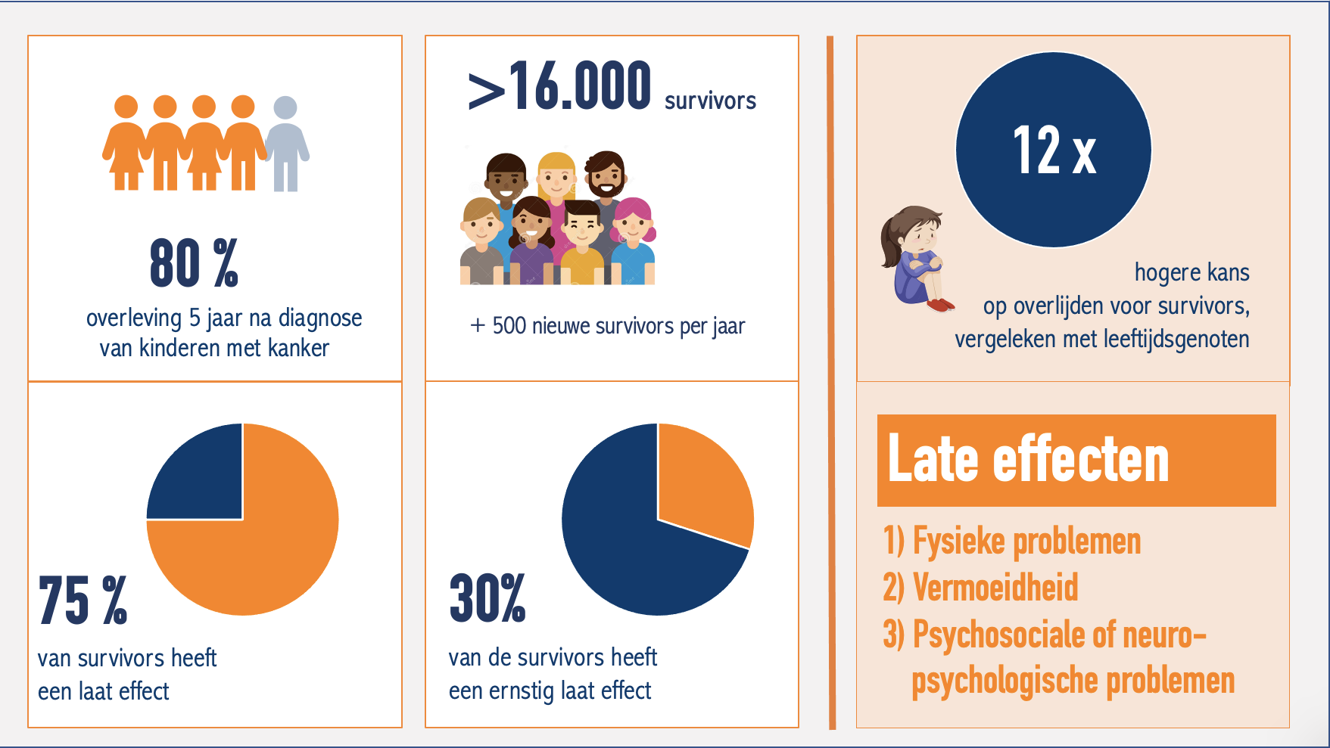

Slide 9
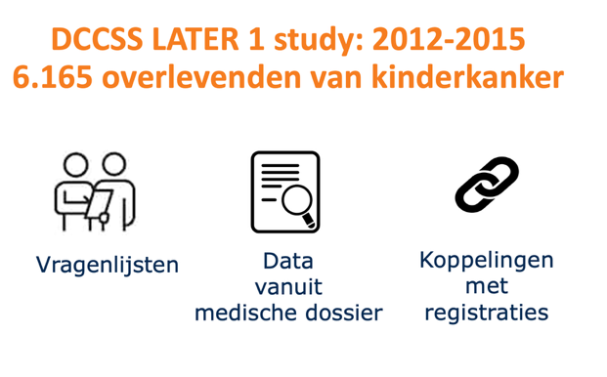
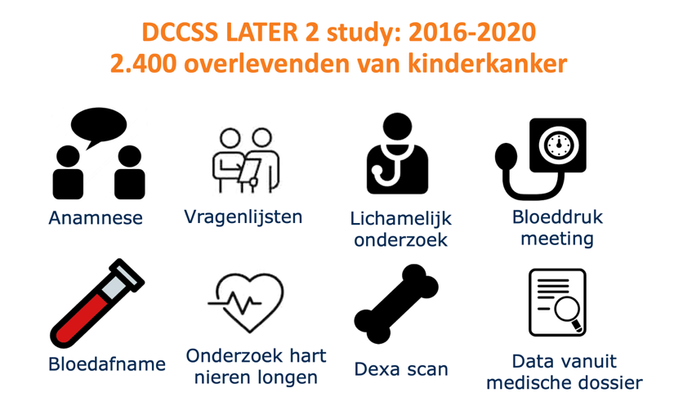
Dutch Childhood Cancer Survivor Study

Slide 10





DCCSS LATER studie onderwerpen
Tweede tumor
Orgaan
dysfunctie
Ogen, oren
(Neuro)
psychosociale
problemen
Groei en bewegings
problemen
Leefstijl
1 Sterfte & ziektelast
2 Tweede tumoren bijvoorbeeld:
Borstkanker
Darmkanker
Huidkanker
Meningeoom
3 Hart en vaat ziektes
Hormoon afwijkingen
Long ziekte
Nier ziekte
4 Vruchtbaarheid
Gehoorschade
Cataract
Survivors
Childhood Cancer
Leefstijl
Bot afwijkingen
Versnelde veroudering
5. Vermoeidheid
Psychosociale uitkomsten
Nurospsychologische uitkomsten
Notes:
Some of these topics

Slide 11
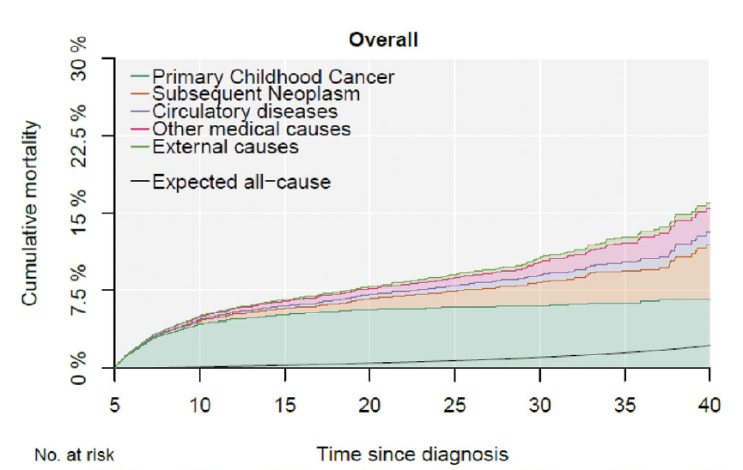
1a Sterfte: DCCSS LATER 1 Medisch dossier en linkage
N = 6,165 survivors
21.9 yrs median follow-up
Hoogste risico op overlijden tgv late effecten na een
Hodgkin lymfoom
CNS tumor
Bot tumor
Soft tissue sarcoma
SMR: 12.1 (11.2–13.1)
Anders
hartziekten
Tweede tumor
Recidief
Kilsdonk E Cancer investigation 2022
Notes:
Medical records
Late mortality
>15 yrs after diagnosis:
Due to recurrence of childhood cancer
>15 yrs after diagnosis:
Due to potential late effects

Slide 12
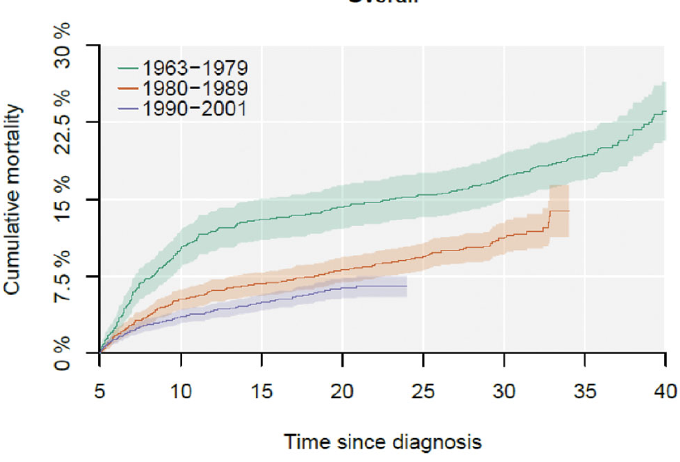
1a Sterfte: DCCSS LATER 1 Medisch dossier en linkage
N = 6,165 survivors
21.9 yrs median follow-up
Minder kans op overlijden bij
recentere behandelingen
Kilsdonk E Cancer investigation 2022

Slide 13
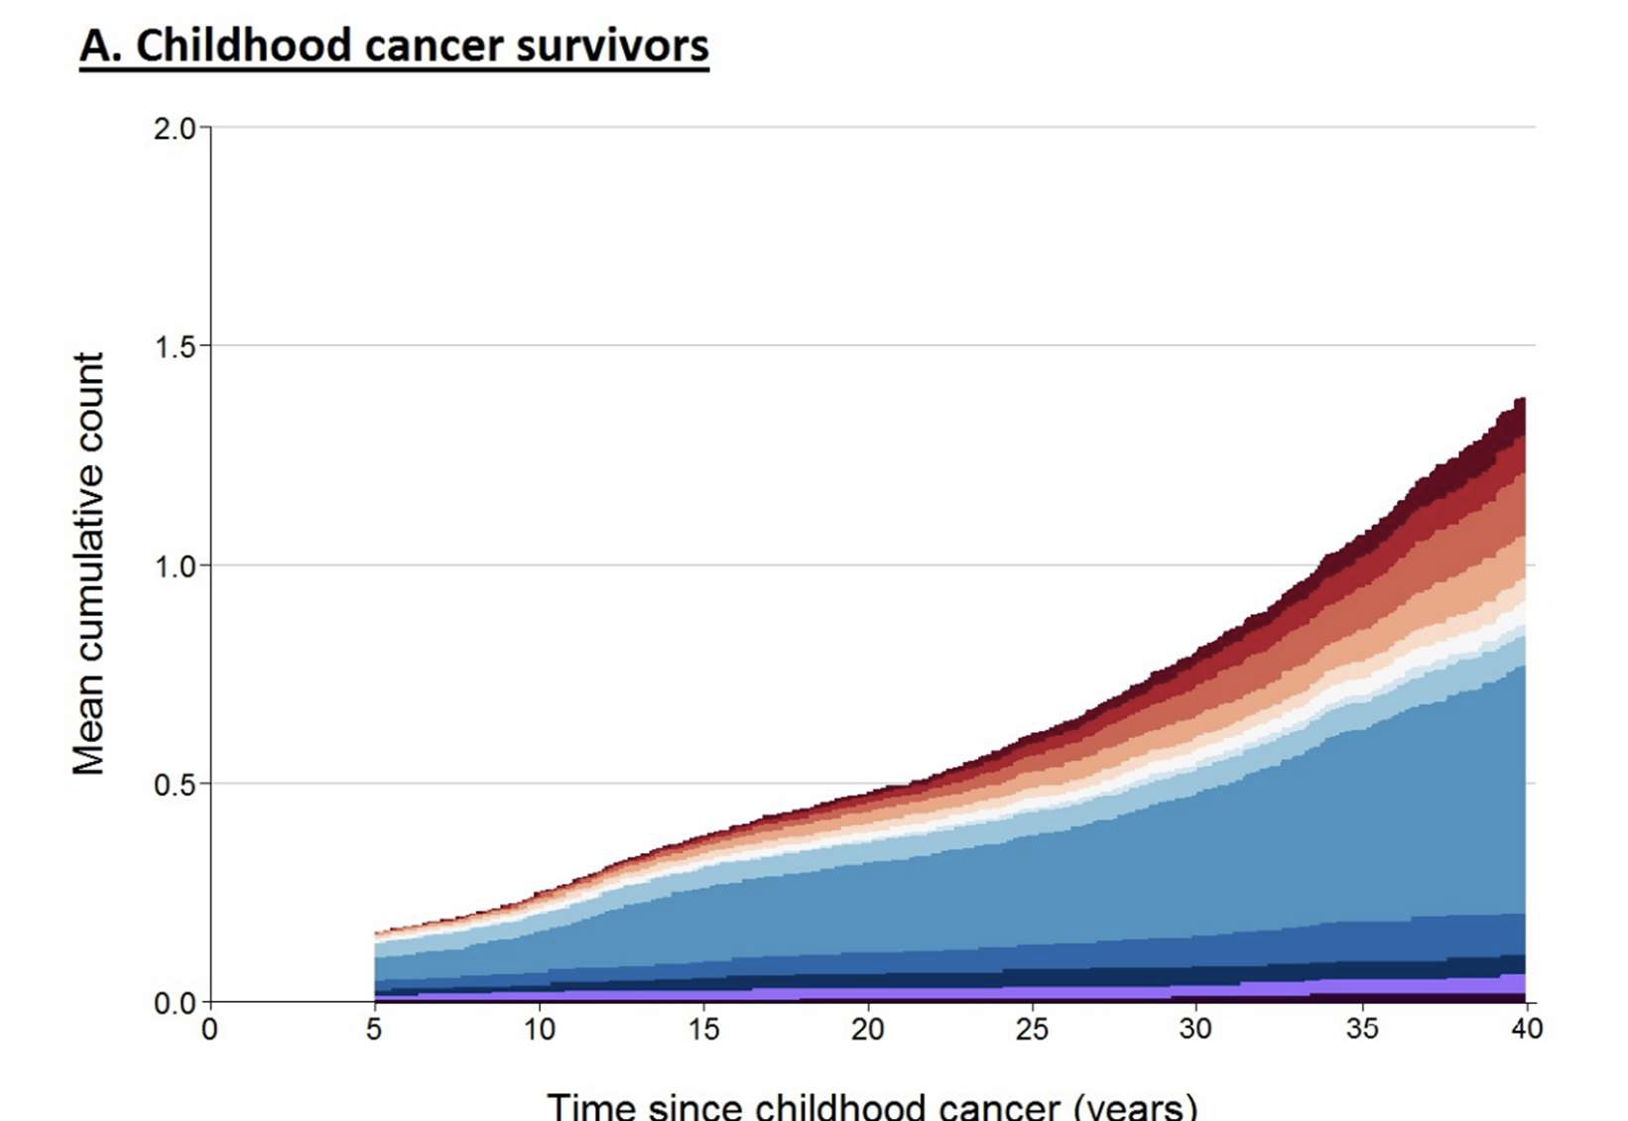
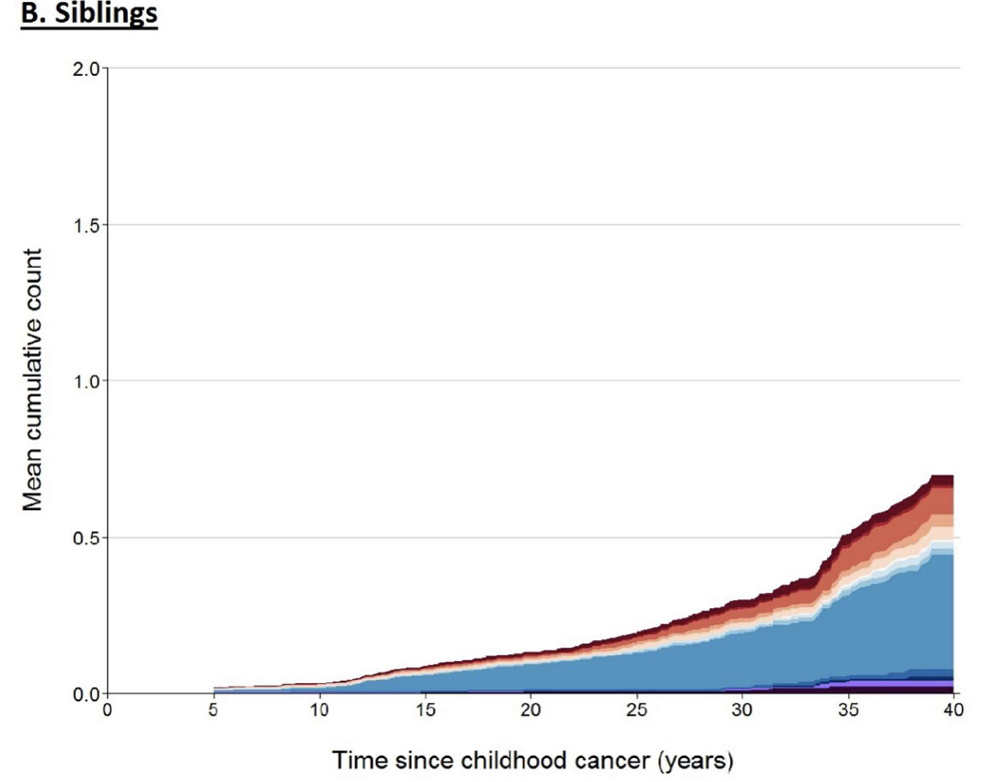
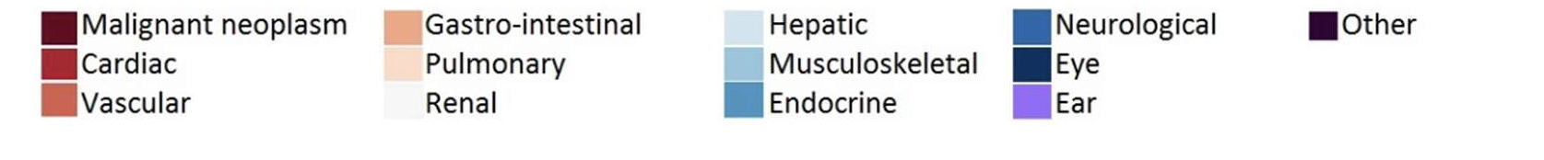
1b Algemene ziekte last: DCCSS LATER 1 Vragenlijst data
46% van de survivors heeft 1 of meer klinisch relevante aandoeningen
Vooral endocriene en
cardiovasculaire aandoeningen
5,925 survivors 7 1,066 siblings
Median time after diagnosis:23,5 years
Streefkerk N et al. Cancer 2024

Slide 14
2 Tweede tumoren: DCCSS LATER 1 Linkage data
Cumulative incidence 30 jaar na diagnose
Survivors: 5%
Algemene populatie + leeftijd matched:1%
Risico factoren
radiotherapie
hoge dosis anthracyclines
Teepen J et al. JCO 2017

Slide 15
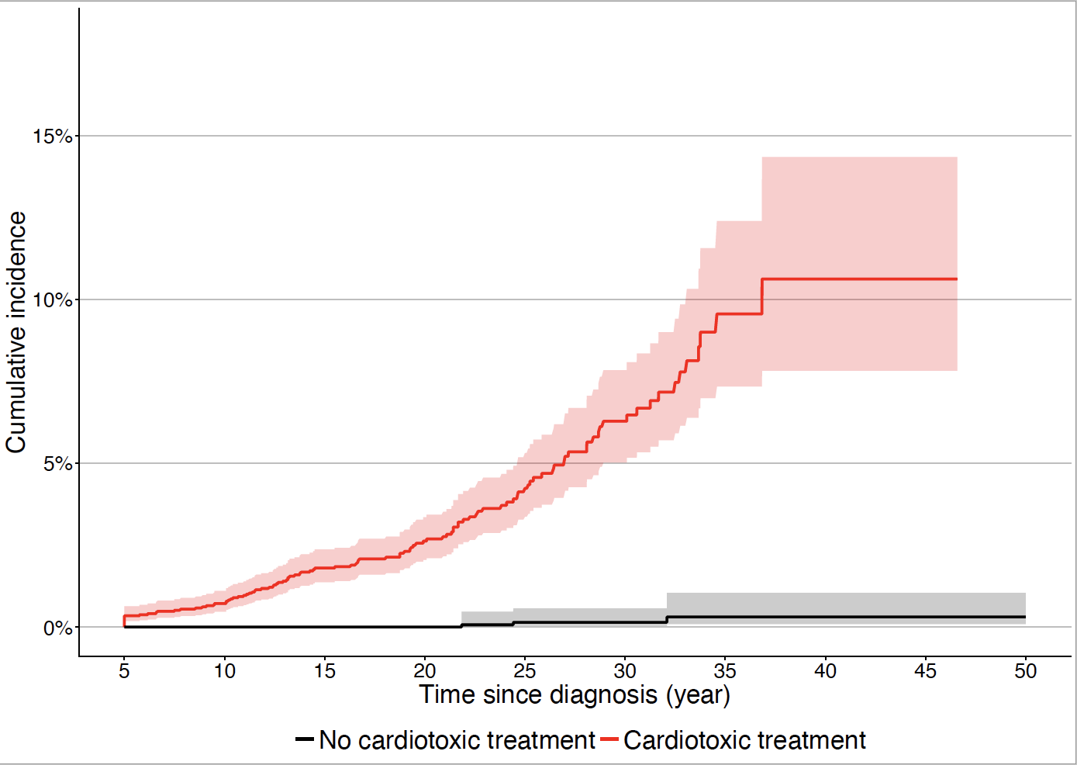
3 Hartfalen: DCCSS LATER 1 Vragenlijst data & dossier
5,845 CCS
Median follow-up: 19.9 years
Cumulative incidence 40 jaar na diagnose
Survivors met cardiotoxische therapie:
10.6% (7.4% -13.9%)
Risico factoren
radiotherapie in hartregio
hoge dosis anthracyclines
Feijen E et al. 2019 JAHA

Slide 16
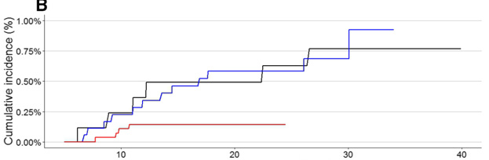
3 Hartfalen: DCCSS LATER 1 Vragenlijst data en dossier
5,845 CCS
Median attained age of 27.3 years
1980-1989
1970-1979
Sterfte door hartziekten
neemt af wanneer
kinderen met kanker
recenter behandeld zijn
Time since diagnosis
1990-2001
Lieke Feijen et al JAHA 2019
Notes:
Increase
Explanation could be explained higher number of CCSS treated with anthracyclines, with in a lower dose
Decrease
Better surveillance treatment for heart failure

Slide 17
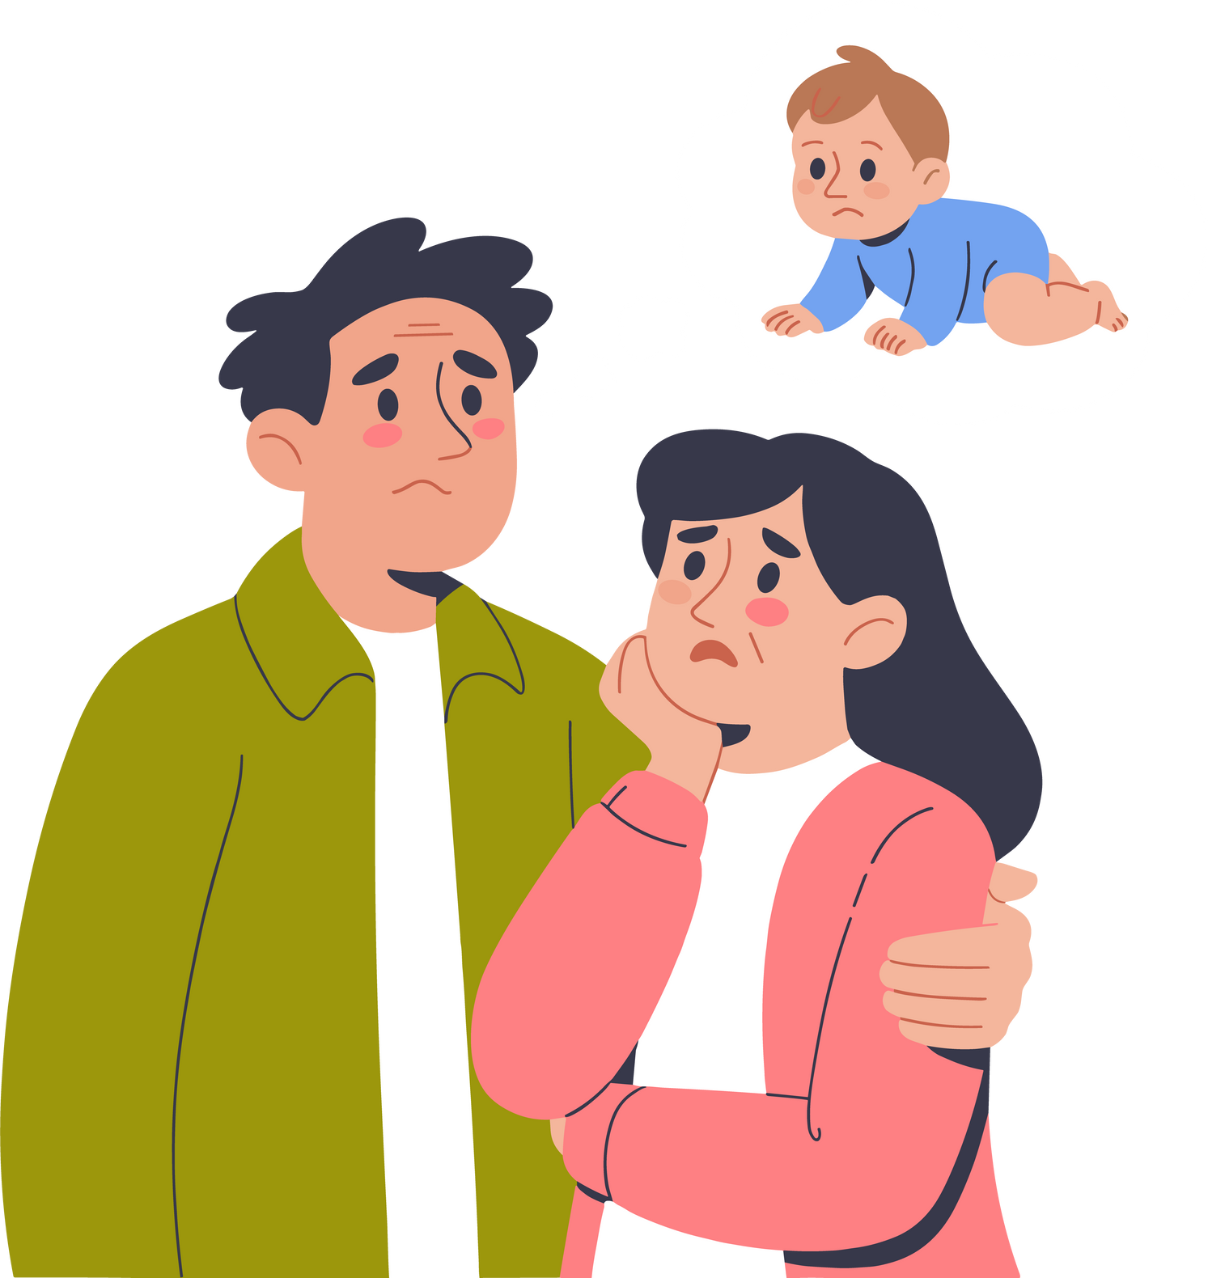
4 Vruchtbaarheid : DCCSS LATER 1 vragenlijst data
Vrouwelijk survivors hebben een
lagere kans om zwanger te worden
dan zussen OR 0.5 (0.4–0.8)
Mannelijke survivors hebben een
hogere kans op een onvervulde kinderwens
dan broers OR 5,14 (2,5-10,6)
1,749 vrouwelijke survivors
DCCSS LATER VEVO study
1317 mannelijke survivors
407 broers
van Dijk 2020 Journal of cancer research and clinical oncology

Slide 18

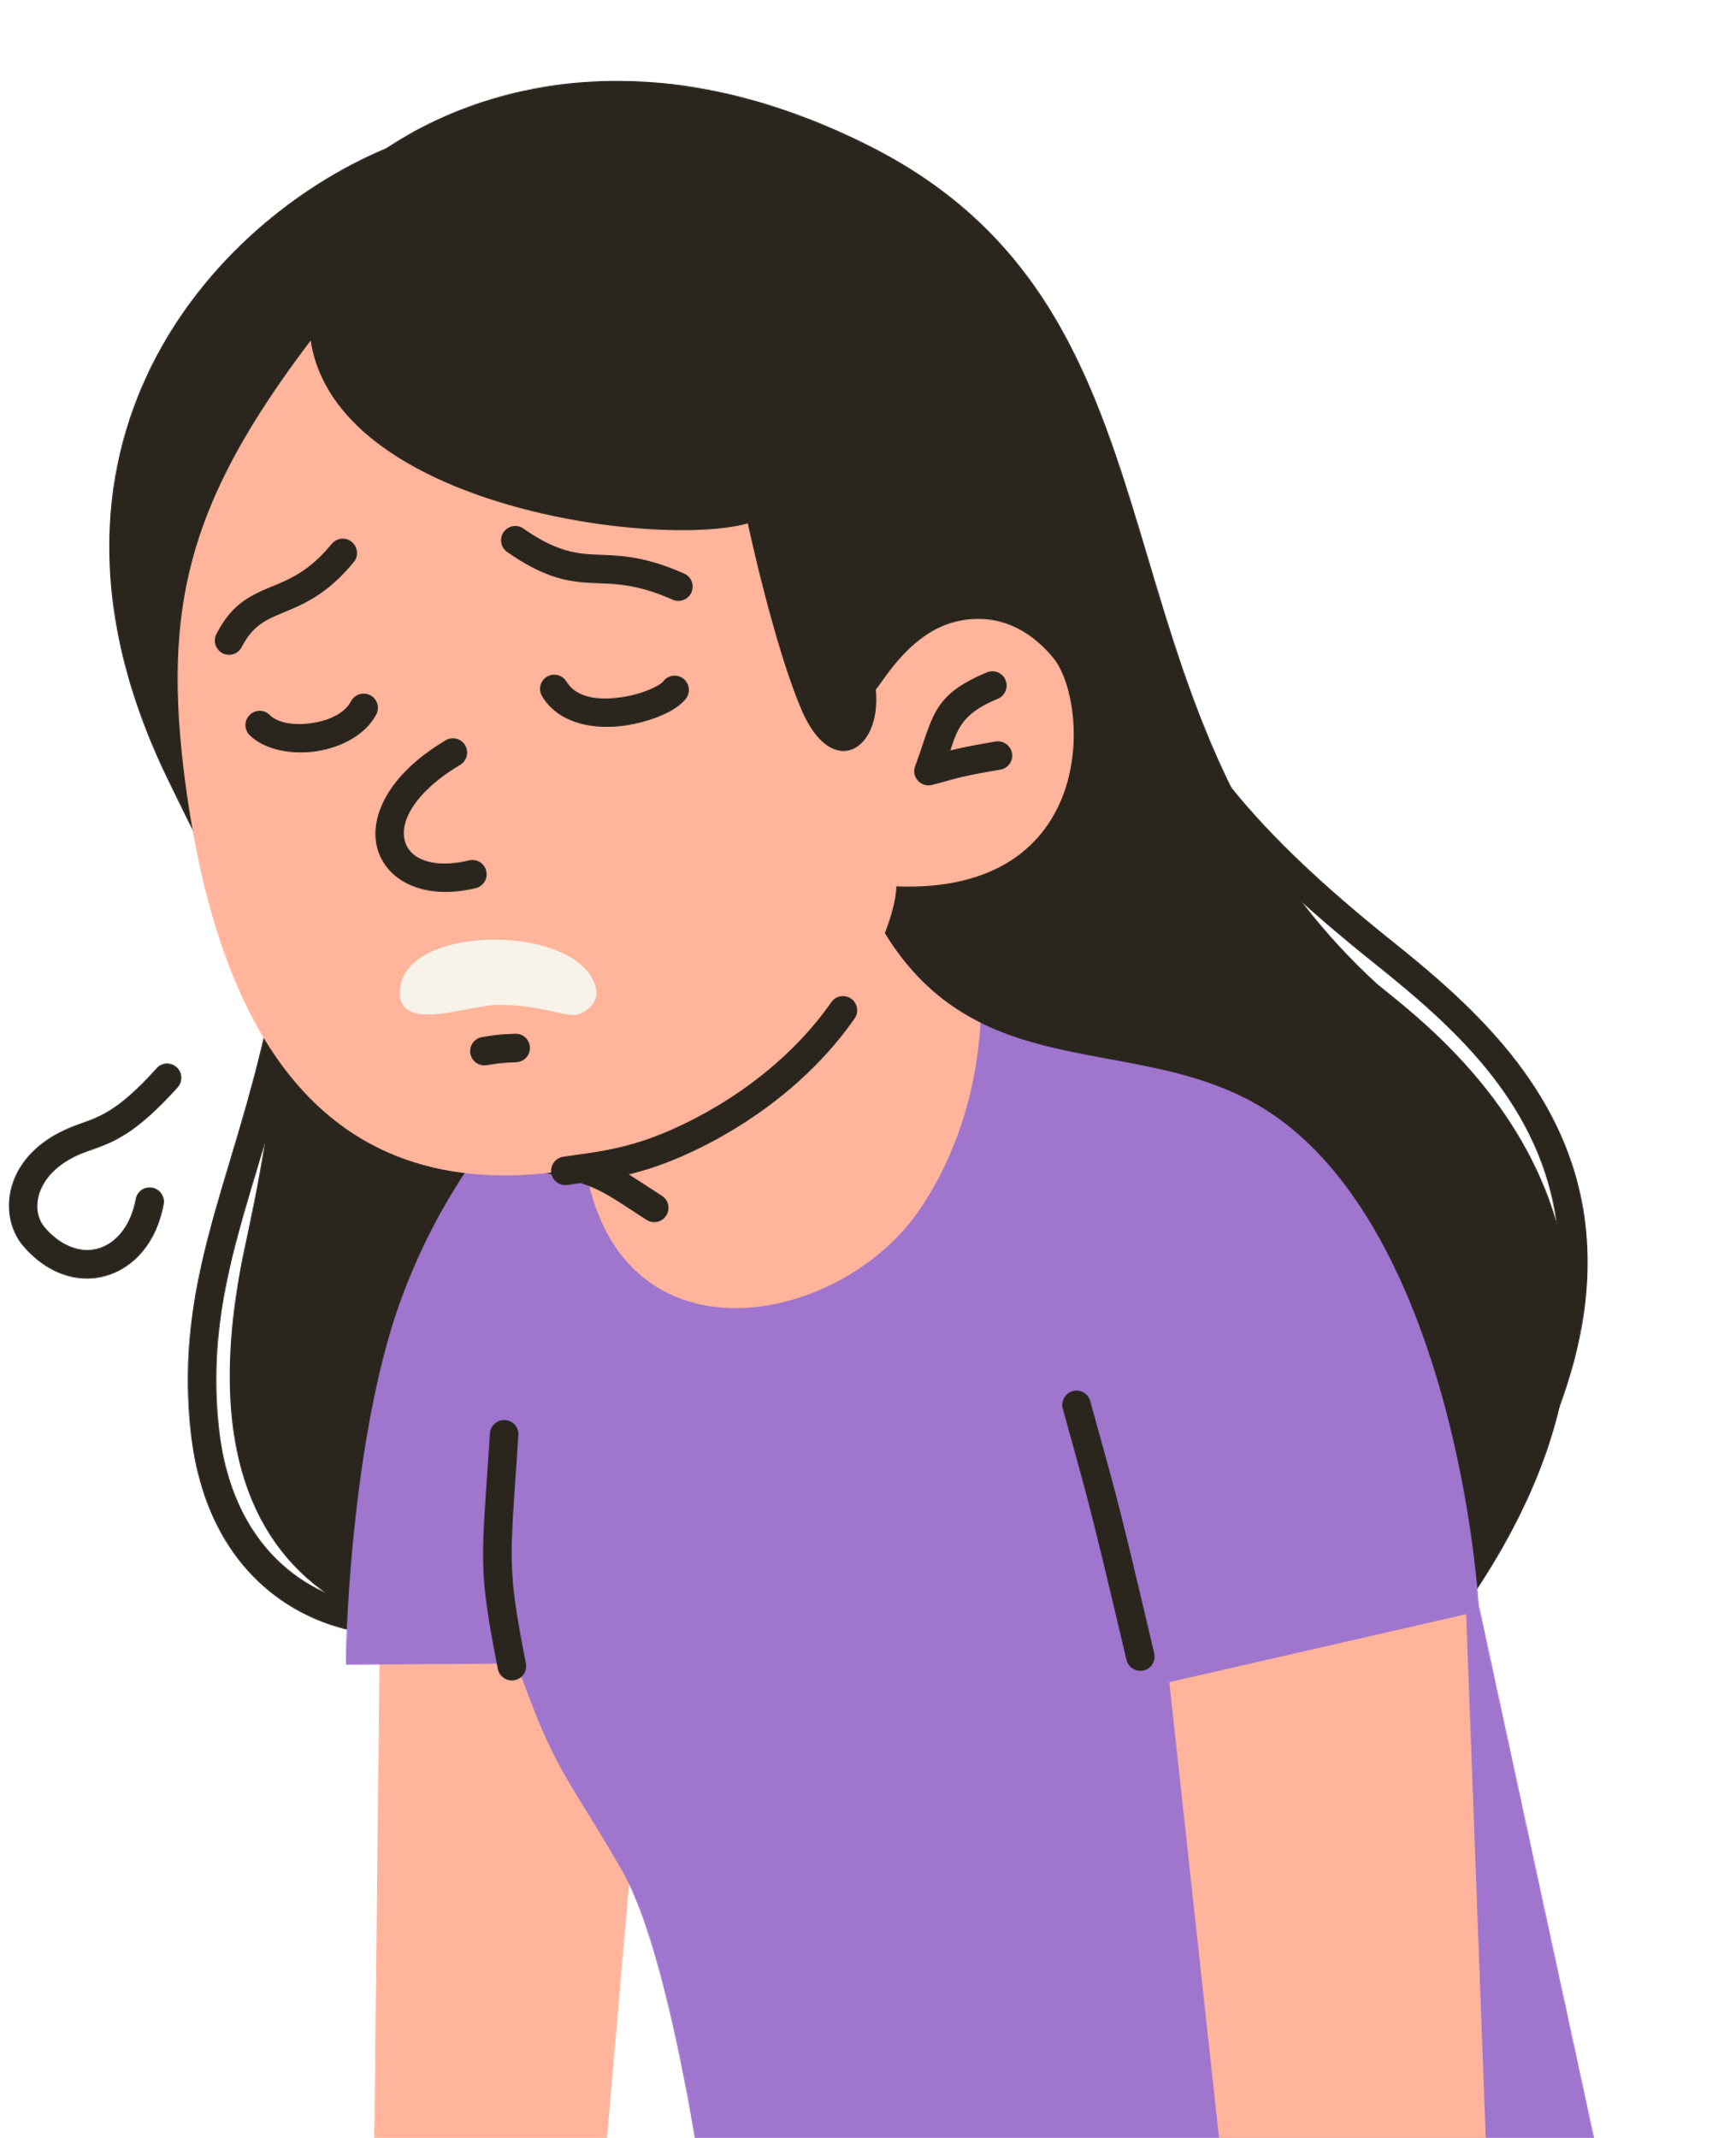
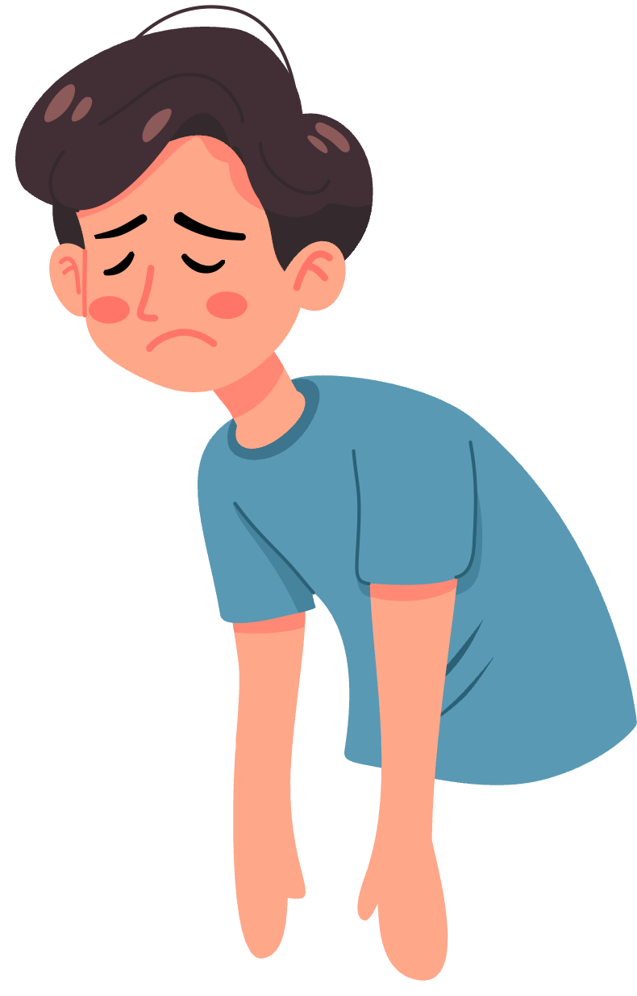
5 Vermoeidheid: DCCSS LATER 1 vragenlijst data
Prevalentie vermoeidheid
Survivors 26.1%
Controles 14.1%
Risico factoren:
Vrouwelijk geslacht Gezondheidsproblemen
Geen werk
Mediane tijd na diagnose : 22,4 jr
2,810 survivors en 1,040 broers/zussen
Van Deuren 2021, Cancer

Slide 19
5. Psychosociaal
Health related quality of life (HRQOL) DCCSS LATER 1
1,766 survivors
mean age 35.9 yrs
Conclusion
Survivors hebben een slechtere HRQOL dan de algemene populatie
BV verminderde cognitieve functie en vitaliteit
Vooral bij
Survivors centraal zenuwstelsel tumoren of bottumoren
Survivors na behandeling met radiotherapy
Marloes van Gorp 2022 Cancer, Loes van Erp Eur J of Cancer 2021

Slide 20
2025
2025
Wams to be publiced

Slide 21

Opleiding en werk. (IGHG richtlijn)
Vergeleken met de algemene populatie hebben survivors
een hoger risico op
Werkeloosheid
Lagere opleiding
Langere opleidingsduur
Katie Devine Cancer 2022

Slide 22
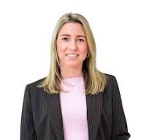
DCCSS LATER: problemen met verzekeringen
Survivors ervaren problemen op bij het afsluiten van
Levensverzekering
Overlijdensrisicoverzekering
Zorgverzekering
Begrafenisverzekering
Arbeidsongeschiktheidsverzekering
Pensioenverzekering
SCHONE LEI REGELING NA KINDERKANKER: 5 JAAR KANKER VRIJ
Jikke Wams not published yet
Notes:
Verhoogde premies
Afwijzingen
Het moeten aanleveren van aanvullende documenten
Overstap beperkingen
Aangepaste voorwaarden

Slide 23
Deze presentative
Inleiding
LATER onderzoek en late effecten
LATER zorg en richtlijnen

Slide 24

Wat doen we met deze nieuwe kennis?
Dit gebruiken we voor:
Zorg voor nieuwe kinderen met kanker
Zorg voor survivors van kinderkanker; LATER zorg

Slide 25
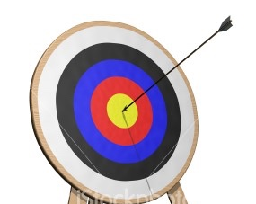
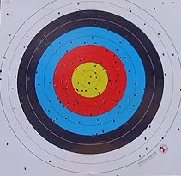

Richtlijnen voor de zorg voor nieuwe kinderen met kanker
Behandeling voorheen
Behandeling nu

Slide 26

Richtlijnen voor de zorg op de LATER polikliniek
LATER richtlijn en
www. ighg.org

Slide 27
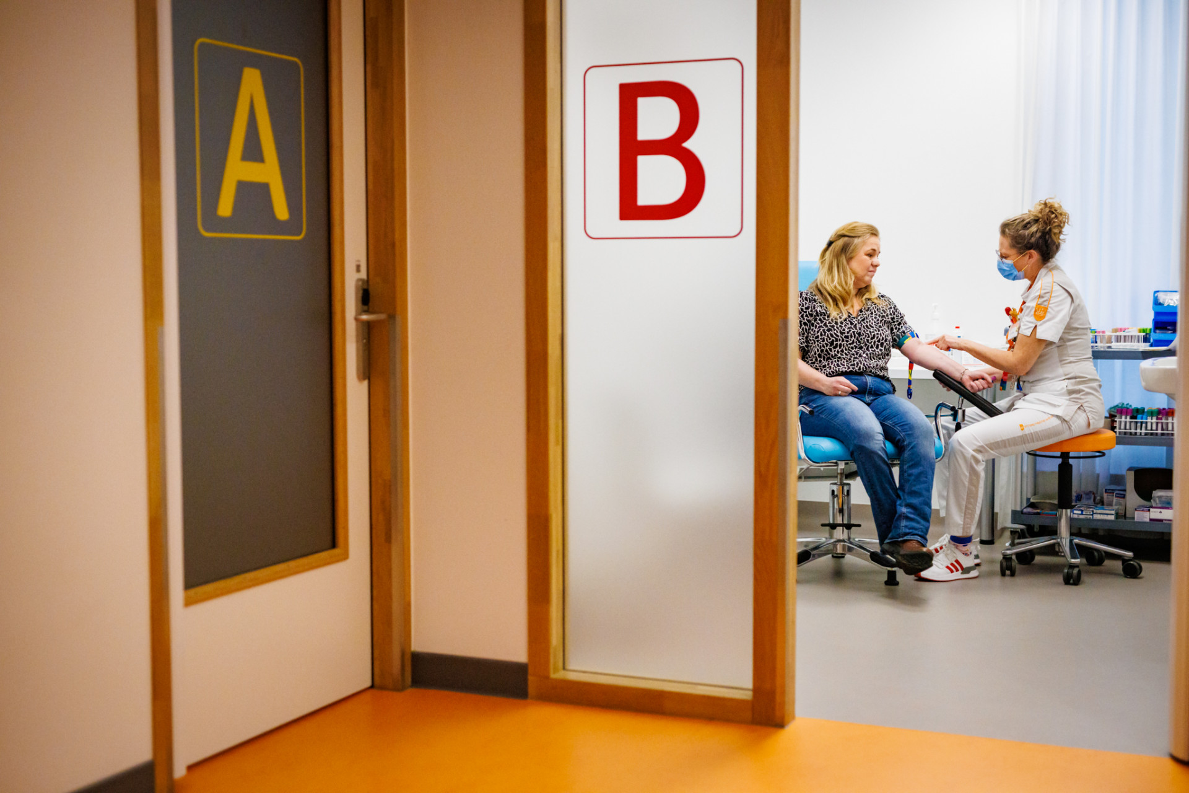
LATER polikliniek (2000-3000 bezoeken per jaar)
Vroeg opsporen van late effecten en behandelen
Voorlichting late effecten en gezonde leefstijl
Coördinatie van zorg

Slide 28
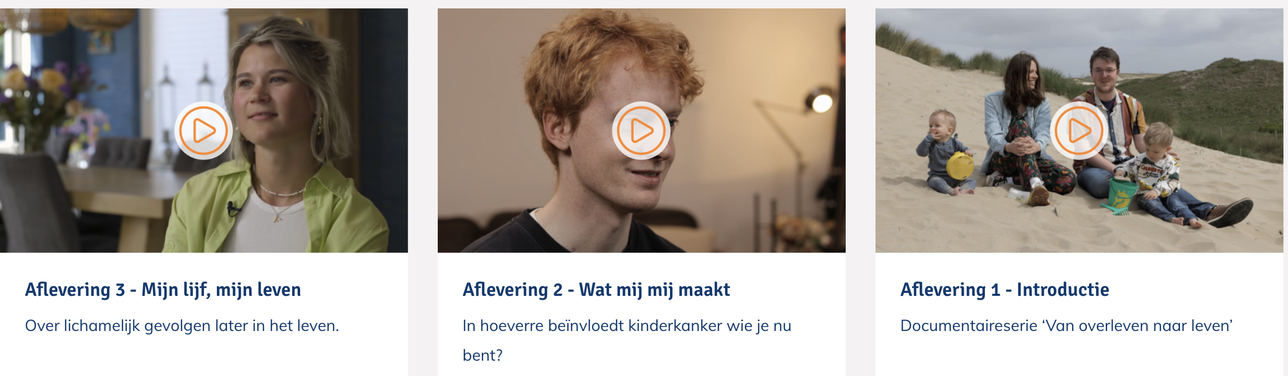
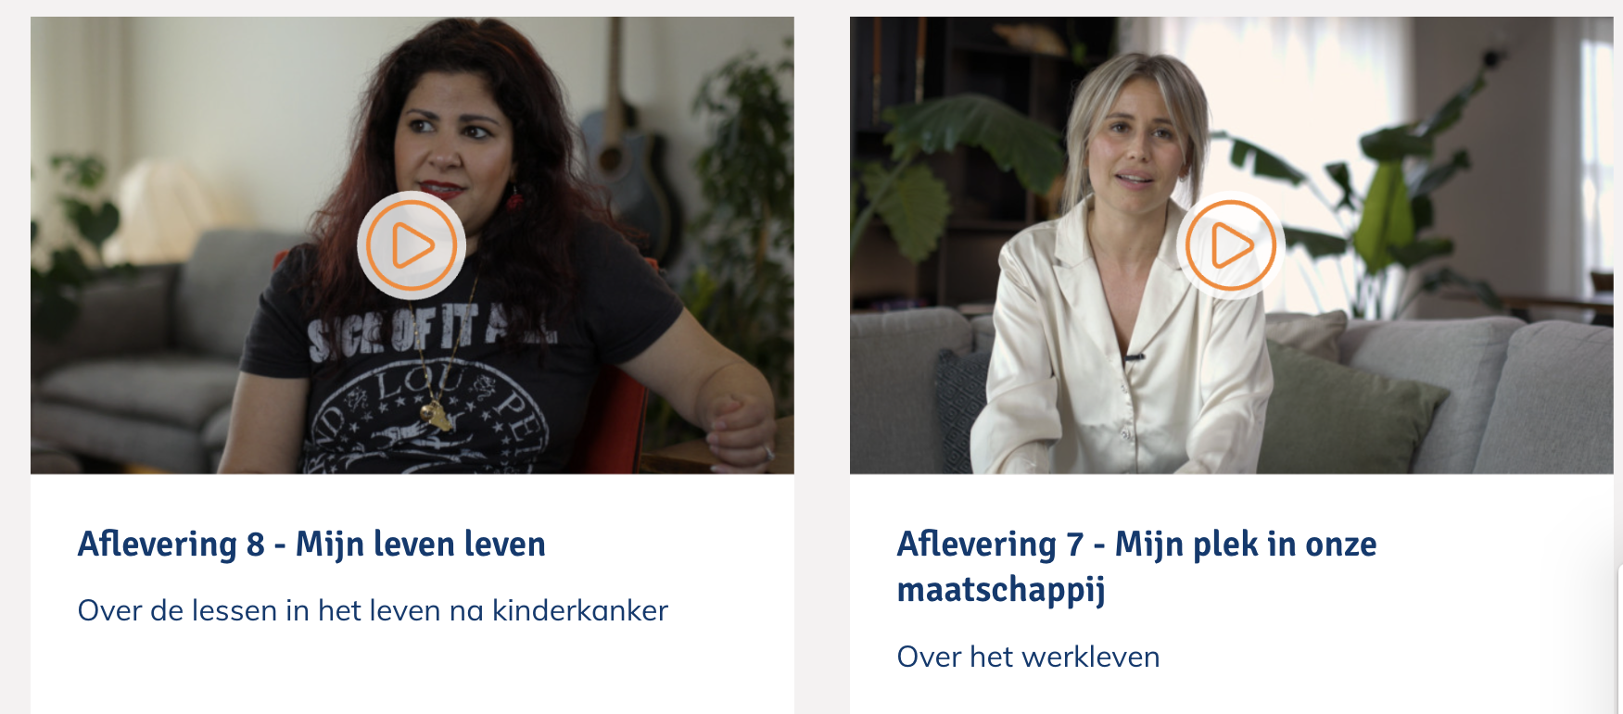
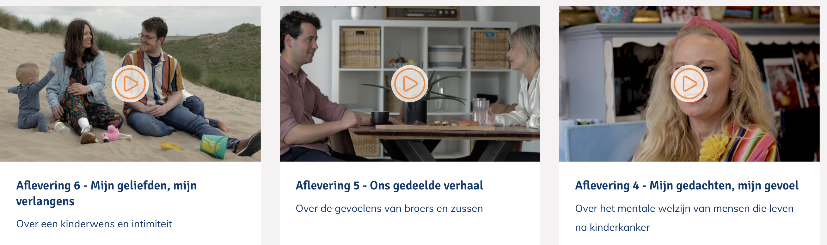
https://later.prinsesmaximacentrum.nl/nl/videotheek

Slide 29
CONCLUSIES
Prinses Maxima centrum behandelt alle kinderen met kanker in Nederland
Unieke situatie: survivors worden van jong to oud gezien op de LATER polikliniek
Survivors hebben een hoger risico op latere gezondheidsproblemen ten gevolge van eerdere behandeling
Maar dit verschilt van survivor tot survivor: dus aandacht op maat!
Veel wordt gedaan om late effecten van kinderkanker te voorkomen
minder schadelijk therapiën
vroeg opsporing van gezondheidsproblemen op LATER poli

Slide 30
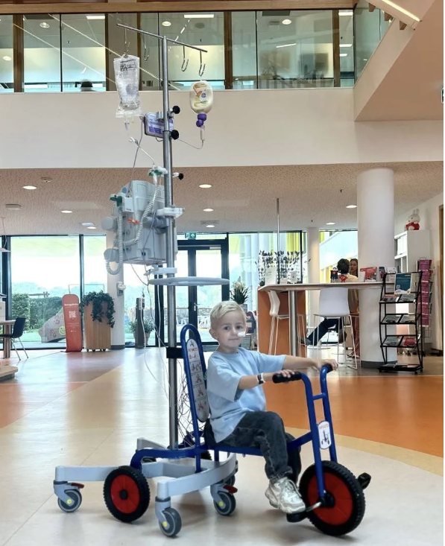
DANK aan
Survivors van kinderkanker
LATER study group
Onderzoeksgroep Kremer
Saskia Pluijm, Lieke Feijen, Jop Teepen,
Maria Boersma, Renée Mulder,
Elvira van Dalen, Jaap den Hartogh
Heleen van der Pal
PhD studenten en betrokken clinici

